Slide 1
REPUBLICA BOLIVARIANA DE VENEZUELA UNIVERSIDAD VALLE DEL MOMBOY FACULTAD DE INGENIERIA CARVAJAL-ESTADO TRUJILLO MODELO DE SISTEMA VIABLE ORGANIZACIONAL PARA LA CAJA DE AHORRO DE LA UNIVERSIDAD VALLE DEL MOMBPOY (CATRUVM).
Autor: José Baptista
C.I: 25303728
Tutor: Iván Pérez
Abril-2018

Slide 2
Planteamiento del Problema
¿Que es una Caja de Ahorro?
¿Qué funciones Cumple una Caja
de Ahorro?
¿Que papel cumplen los socios?
¿Cuáles son sus orígenes?
¿Quién regula las Cajas de Ahorro?

Slide 3
Planteamiento del Problema
¿Será importante realizar convenios con empresas privadas?
¿Será importante que la caja de ahorro de la Universidad Valle del Momboy ofrezca otros beneficios a sus asociados?
¿Se debe aumentar el número de socios de la caja de ahorros?

Slide 4
Objetivos
Objetivo General:
Proponer un Modelo de Sistema viable para la Caja de Ahorro de la Universidad Valle del Momboy (CATRUVM), con el fin de optimizar sus funciones administrativas y beneficios.
Objetivos Específicos:
Analizar los procesos administrativos que lleva la Caja de Ahorro de la Universidad Valle del Momboy.
Desarrollar las cinco funciones esenciales para la viabilidad de CATRUVM (Implementación, Coordinación, Control, Inteligencia y Política).
Diseñar un modelo de sistema viable para la optimización Organizacional de la Caja de ahorro para la Universidad Valle del Momboy.
Implementar el modelo de sistema viable para la optimización Organizacional de la Caja de Ahorro de la UVM.

Slide 5
Marco Teórico
Antecedentes
Martorano A., Adrian A. (2011)
Analizar los procedimientos administrativos y contables utilizados para el otorgamiento de los préstamos mediano y largo plazo aplicados por la Caja de Ahorro y Préstamo del Personal Académico de la Universidad Pedagógica Experimental Libertador – Instituto Pedagógico de Maturín (CAPAUPEL – IPMAT).

Slide 6
Bases Teóricas
Cajas de Ahorro y sus Características
Inversiones, Rentabilidad y Riesgos
¿Qué es la Cibernética Organizacional?
Viabilidad y Ley de Ashby
Modelo de Sistema Viable
Carácter Recursivo del MVS

Slide 7
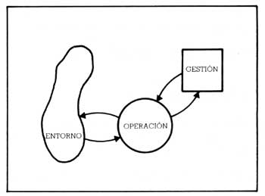
Metodología
El modelo del sistema viable (MSV)
Entorno
Operación
Gestión

Slide 8
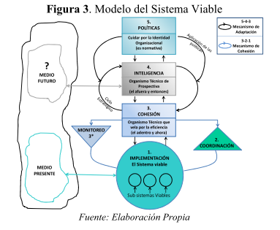
Metodología
Los 5 Sub-Sistemas
Función Implementación
Función de Coordinación
Función de Cohesión
Función de Inteligencia
Función Política

Slide 9
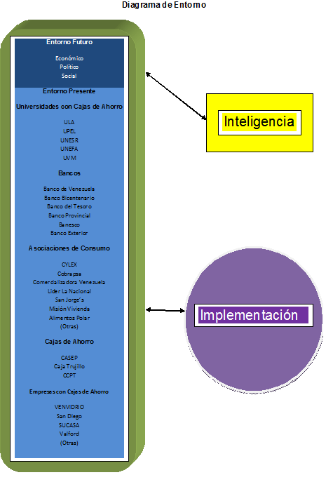
Aplicación del Modelo de Sistemas Viable
Diagrama de Entorno

Slide 10
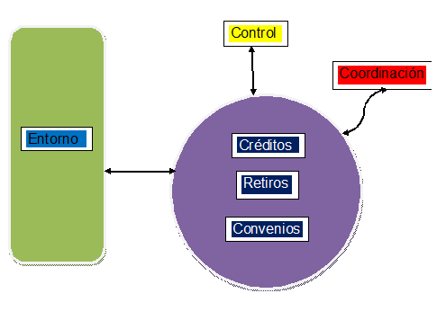
Aplicación del Modelo de Sistemas Viable
Diagrama de Implementación

Slide 11
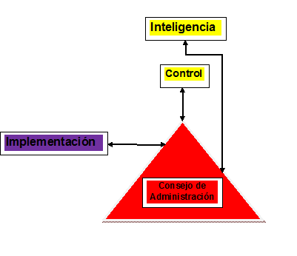
Aplicación del Modelo de Sistemas Viable
Diagrama de Coordinación

Slide 12
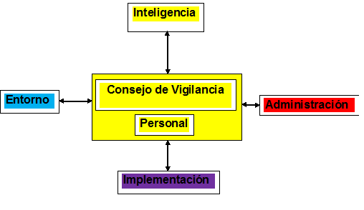
Aplicación del Modelo de Sistemas Viable
Diagrama de Control

Slide 13
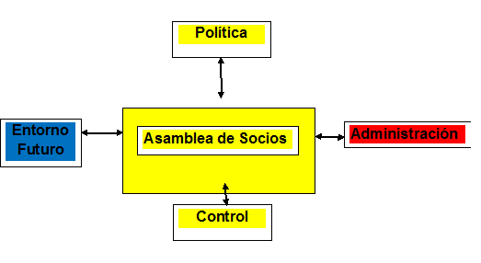
Aplicación del Modelo de Sistemas Viable
Diagrama de Inteligencia

Slide 14
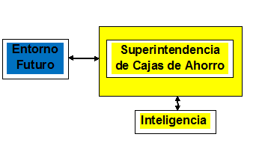
Aplicación del Modelo de Sistemas Viable
Diagrama de Política

Slide 15
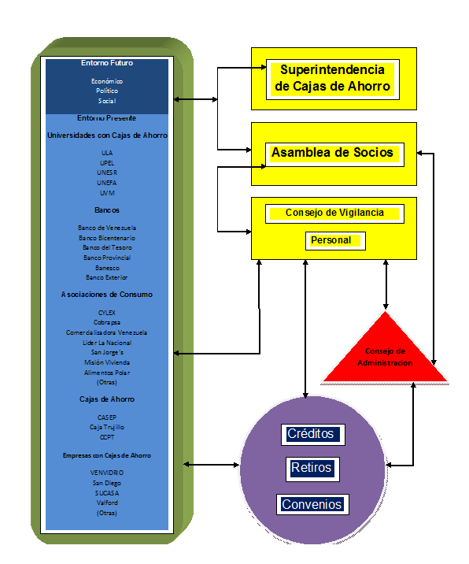
Aplicación del Modelo de Sistemas Viable

Slide 16
Conclusiones
Falta de organización
Falta de comunicación
Poca resolución de problemas a nivel económico
No cumple las expectativas en el ámbito de convenios

Slide 17
Recomendaciones
Establecer mas contacto
Realizar más y mejores convenios con empresas
Promover a la inclusión de mas asociados
Realizar una asociación de consumo
Realizar reuniones constantes
Implementar este trabajo de grado

